Slide 1
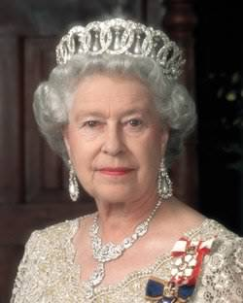
Королева Єлизавета II

Slide 2
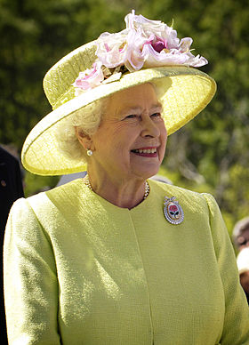
Єлизавета II - королева Великобританії. Повне ім'я - Єлизавета Олександра Марія. Своє ім'я отримала на честь матері (Єлизавета), бабусі (Марія) і прабабусі (Олександра).

Slide 3
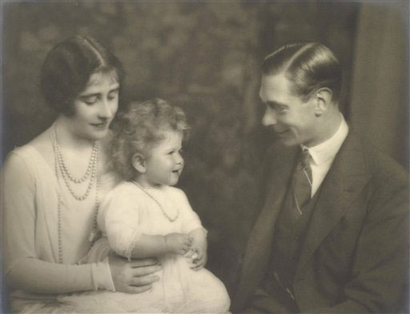
Єлизавета народилася 21 квітня 1926 року в Лондоні.
Старша дочка принца Альберта, герцога Йоркського (майбутнього короля Георга VI) і леді Єлизавети Боуз-Лайон

Slide 4
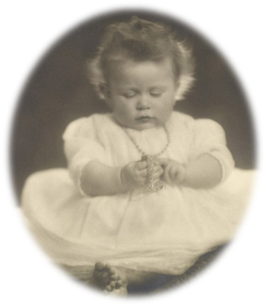
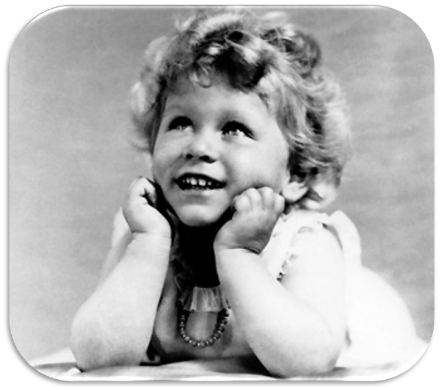
Єлизавета в дитинстві

Slide 5
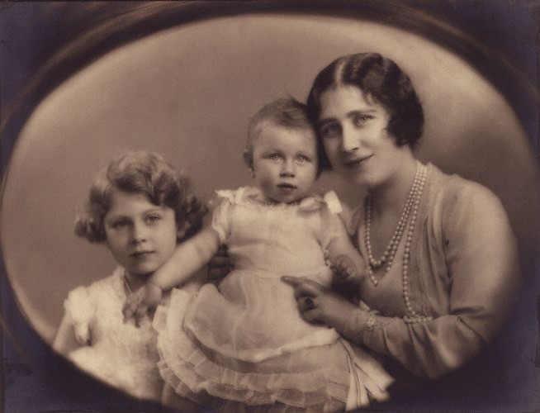
У 1930 році народилася єдина сестра Єлизавети - принцеса Маргарет.
Єлизавета незмінно опікала сестричку і навіть наставляла її. Старша сестра завжди була стримана, акуратна і бережлива.
.

Slide 6
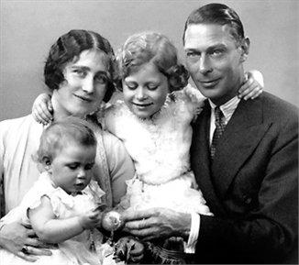
Особистість Єлизавети II сформувалися на тлі загальної турботи і любові. З раннього дитинства її вихованню та освіті приділялася величезна увага.
Принц Альберт, леди Елизавета Боуз-Лайон и
их дочери Елизавета и Маргарет

Slide 7
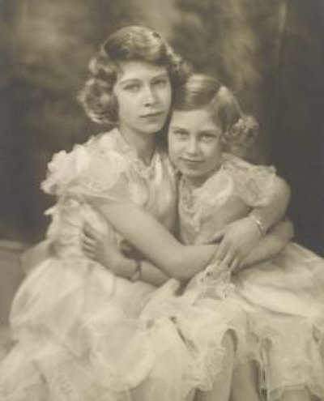
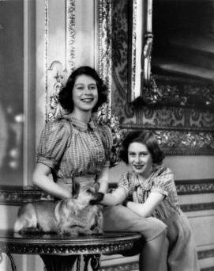
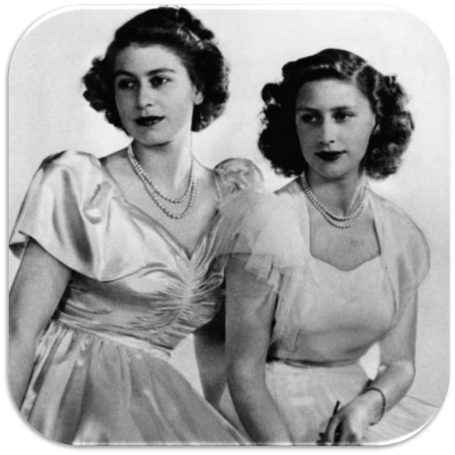
Сестри Єлизавета і Маргарет

Slide 8
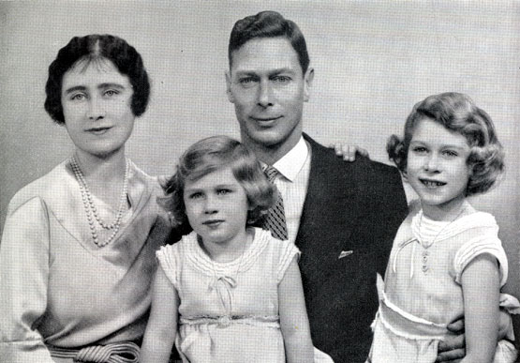
У дитинстві Єлизавета отримала домашню освіту. Крім звичайних шкільних предметів, їй викладали основи економіки, юриспруденцію і конституційне право. Особливий інтерес вона проявляла до історії Великобританії. У програму навчання входили також уроки кінної їзди, танців і музики. З палацовим етикетом її знайомила мати, герцогиня Йоркська.
.

Slide 9
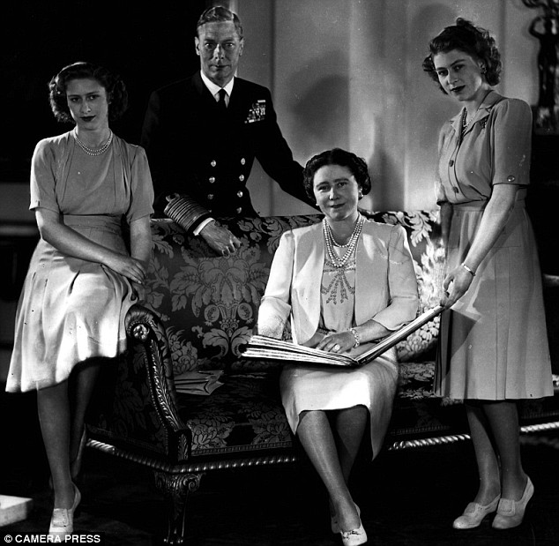
Вона завжди вміла настояти і проявляти характер. У квітні 1942 року, незважаючи на заперечення тата Георга VI, дочка вирушила на Лондонську біржу праці і зареєструвалася в якості добровольця, який бажає надати допомогу фронту.

Slide 10
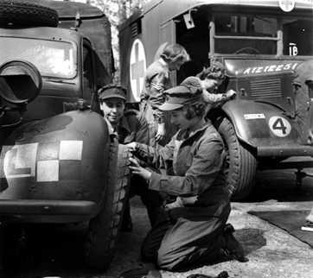
Освоївши професію водія у військово-транспортному тренувальному центрі і отримавши кваліфікацію водія санітарного автомобіля,
Єлизавета вміла міняти шини на вантажівці, розбирати і збирати мотор. Отримала військове звання лейтенанта

Slide 11
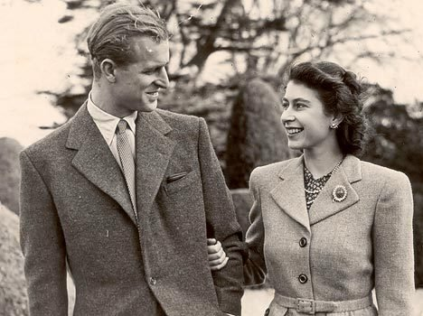
Як пізніше зізналася Єлизавета, вона закохалася в Філіпа з першого погляду - і лише потім дізналася, що по материнській лінії він був прямим нащадком королеви Вікторії.
У 1939 році в Дартмутському військово-морському коледжі, який відвідало королівське подружжя, Єлизавета познайомилися з лейтенантом Філіпом Маунтбеттеном.

Slide 12
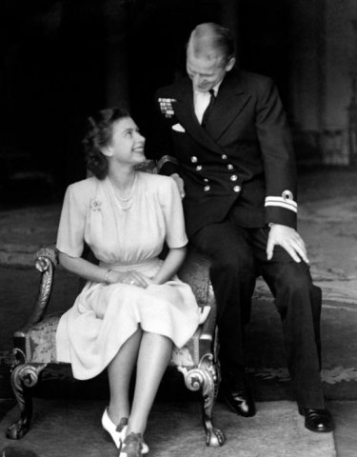
Закінчилося все тим, що Філіп зробив принцесі Єлизаветі пропозицію руки і серця. Вона відповіла згодою.

Slide 13
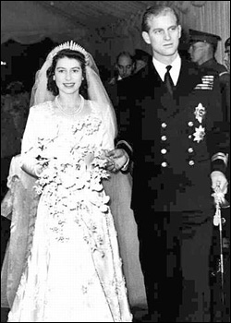
Закохані одружилися 20 листопада 1947 і були удостоєні титулів герцога Единбурзького.

Slide 14
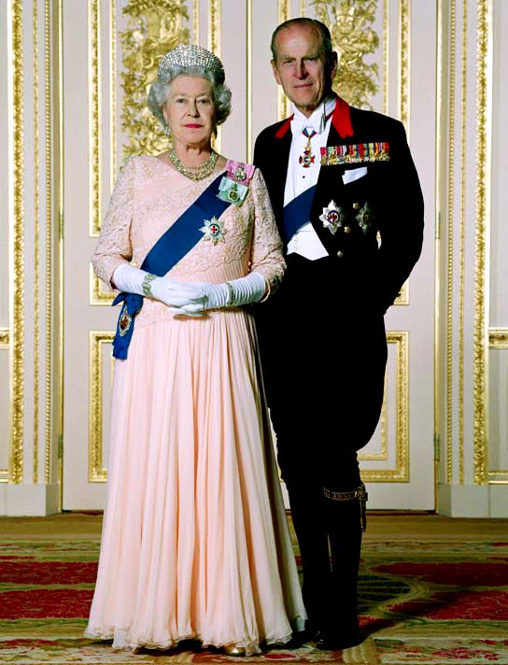
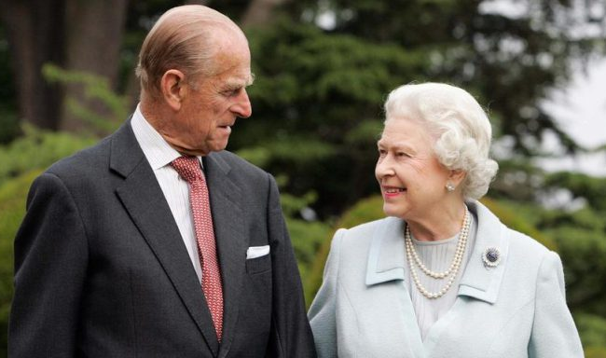
Єлизавета и Філіп живуть разомуже 65 років.

Slide 15
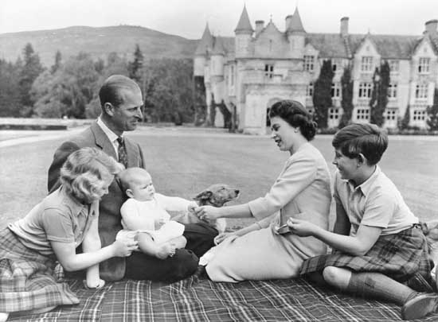
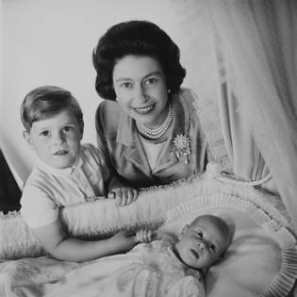
У сім'ї Єлизавети і Філіпа народилося четверо дітей: Чарльз (14 ноября1948г), Анна (15 серпня 1950р), Ендрю (19 лютого 1960р) та Едуард (10 березня 1964р)

Slide 16
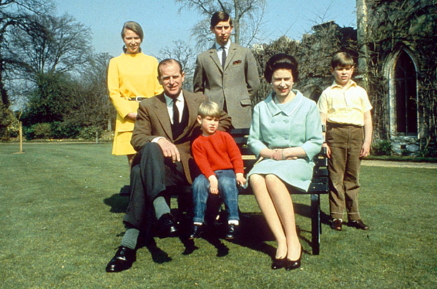
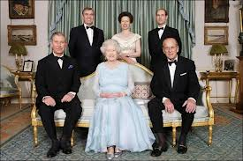
Королева чоловіком і дітьми у різні роки.

Slide 17
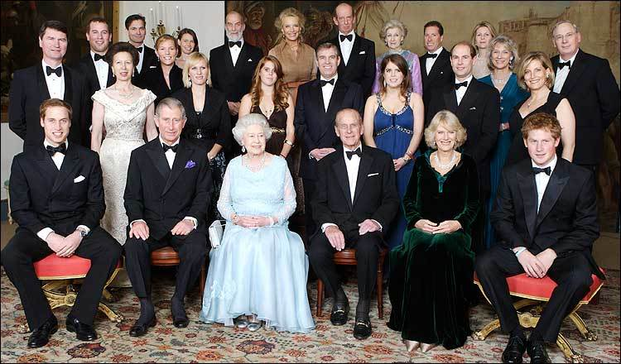
Члени королівської родини(наші дні)

Slide 18
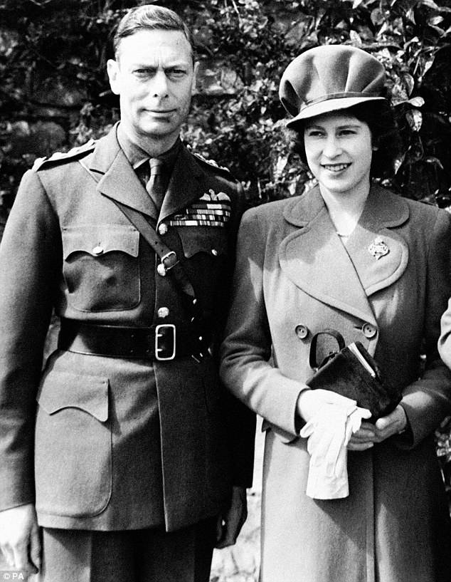
Король Георг VI помер
6 лютого 1952. Єлизавета, яка перебувала на відпочинку в Кенії, була проголошена королевою.
.

Slide 19
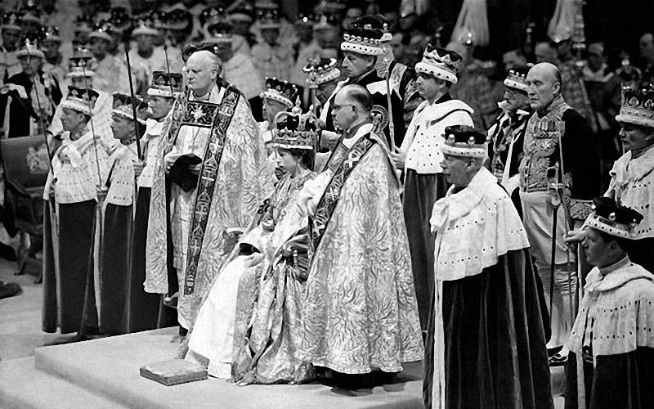
Церемонія коронації відбулася у Вестмінстерському Абатстві 2 червня 1953..

Slide 20
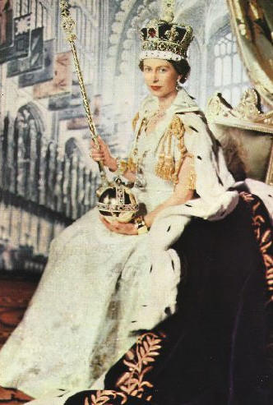
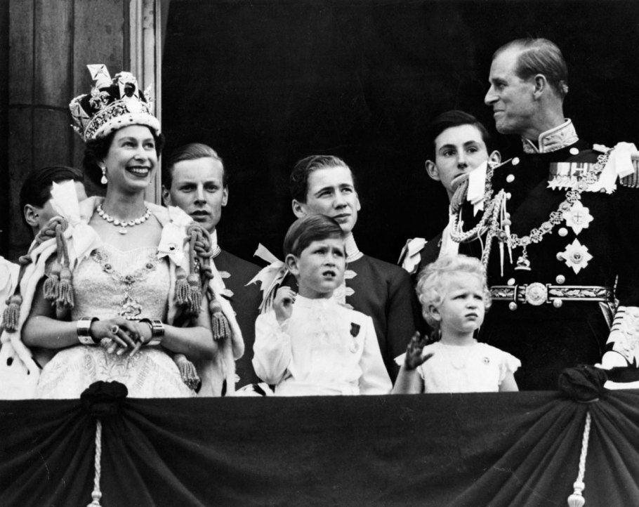
Повний титул Єлизавети II у Великобританії звучить як «Її величність Єлизавета II, Божою милістю Сполученого Королівства Великобританії і Північної Ірландії та інших своїх царств і територій Корольова, Глава Співдружності, захисниця віри».

Slide 21
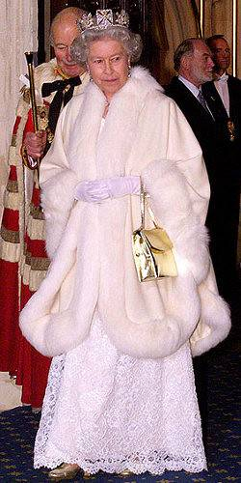
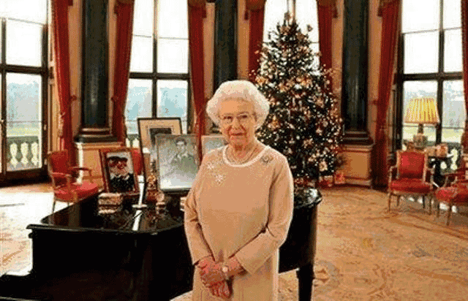
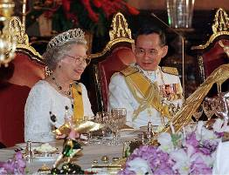
До Обов'язків королеви відноситься відкриття парламентських сесій, прийом офіційних осіб високого рангу які прибувають у країну, участь у церемонії виносу прапора, вручення нагород і почесних звань, виступ з різдвяним зверненням до жителів свого королівства і т. д.

Slide 22
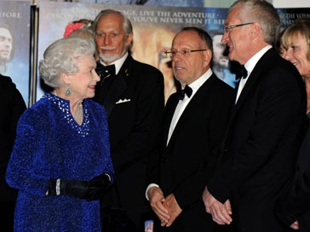
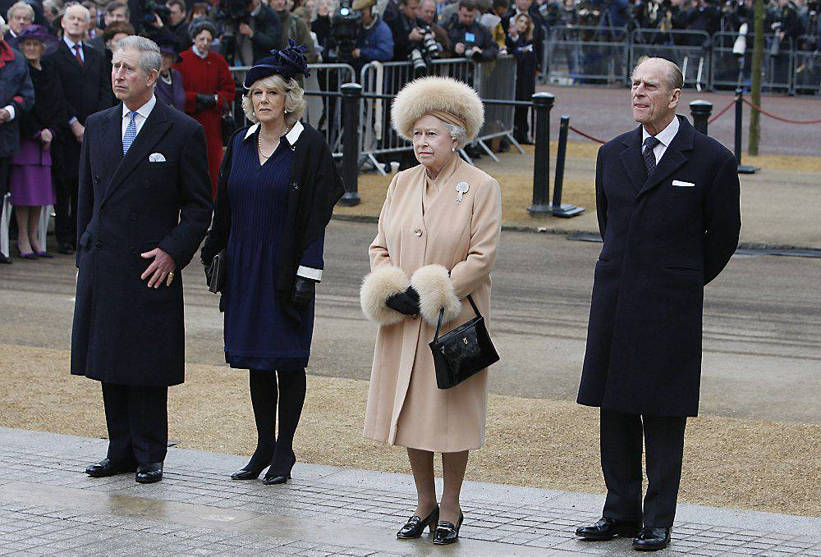
Більшість своїх офіційних обов'язків королева виконує в другій половині дня. Багато з них пов'язані з поїздками в інші райони країни. Декілька разів на місяць вона присутня на офіційних церемоніях, таких, як відкриття пам'ятників, введення в дію нових лікарень, спуск на воду кораблів і т.д. У вечірні години королева зазвичай переглядає документи, що надходять з різних міністерств Великобританії і з країн Співдружності.

Slide 23
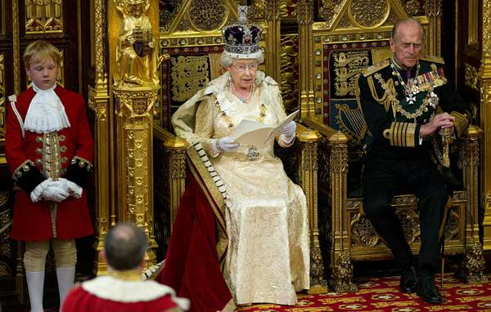
Щорічно Її Величність звертається з промовою до обох палат парламенту. До Палати лордів вона за традицією приїжджає в кареті, одягнена в королівську мантію і з короною на голові.
Фактично королева зберігає за собою право призначати прем'єр-міністра і розпускати парламент, але на практиці жоден монарх за останні пару століть цим правом не скористався.

Slide 24
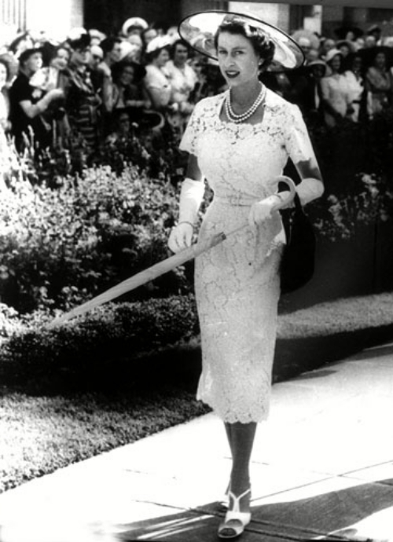
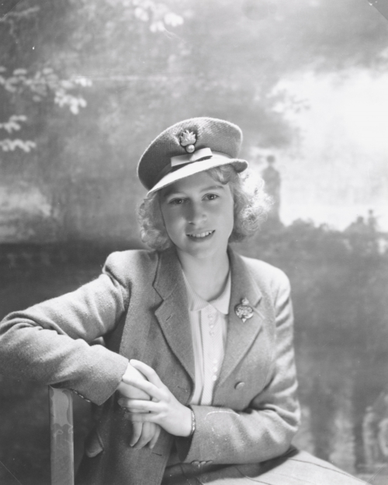
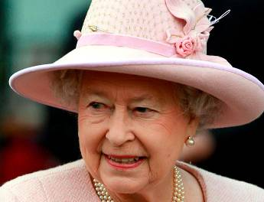
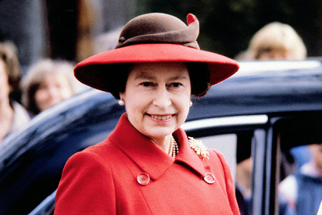
Капелюхи Королеви Єлизавети ІІ

Slide 25
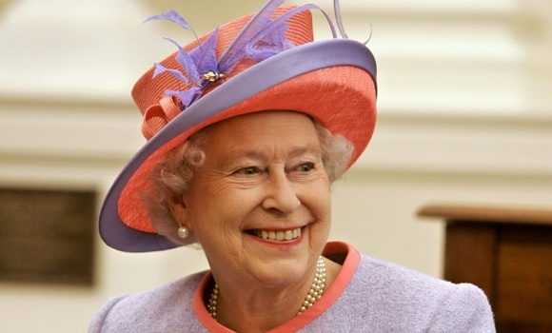
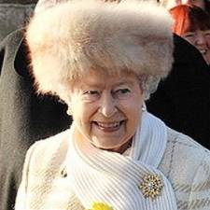
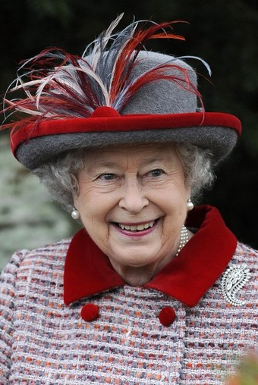
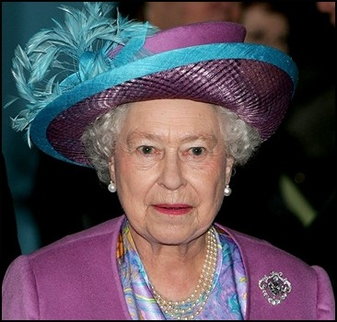
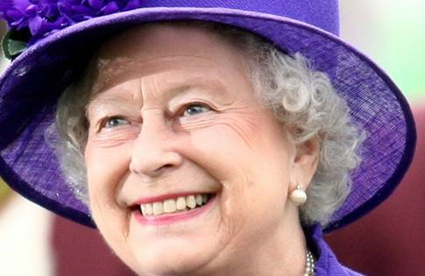
Королева Єлизавета II - справжня королева капелюшного стилю, майже неможливо побачити її без головного убору на публічних заходах.

Slide 26
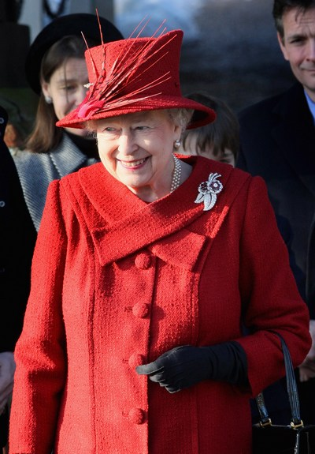
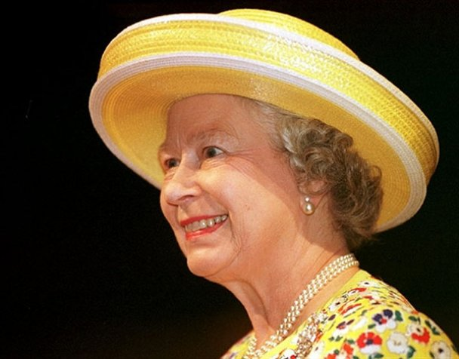
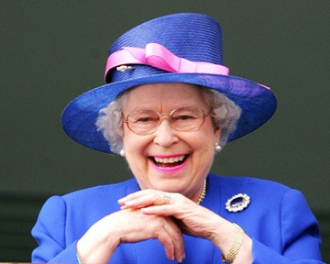
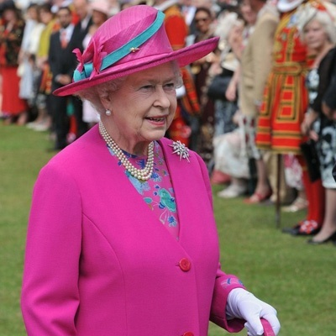
Британська королева завжди елегантна і завжди в капелюшку, підібраною в тон до вбрання. Одяг і капелюшки Єлизаветі II шиють придворні дизайнери.

Slide 27
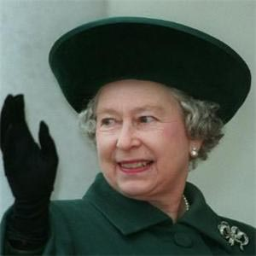
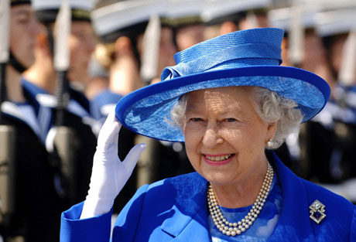
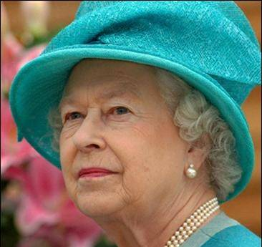
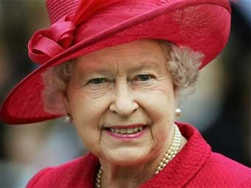

Slide 28
Улюблене захоплення Єлизавети - розведення собак і скакових коней. Улюблені тварини королеви - собаки породи "коргі".

Slide 29
З юних років Єлизавета цікавилася кіньми і займалася верховою їздою. Цьому захопленню вона вірна багато десятиліть.

Slide 30
Цікаві факти з біографії королеви Єлизавети II
У вузькому колі сім'ї маленька спадкоємиця престолу отримала прізвисько Лілібет, оскільки довго не могла вивчитися правильно вимовляти своє повне ім'я. Король Георг VI часто говорив про своїх дочок: Лілібет моя гордість, а Маргарет відрада.
Закони Великобританії не поширюються на королеву як на індивідуум, тому на неї не можна подати до суду.
Єлизавета II є найстарішим за віком британським (англійською) монархом в історії.

Slide 31
Святкувати день народження двічі - така стара англійська традиція для коронованих осіб. Перший, фактичний, день народження Її Величність святкує скромно - в колі сім'ї в Віндзорському замку під Лондоном, а другий, офіційний, прирівнюється до національних свят і відзначається з розмахом в одну із субот червня.

Slide 32
Королева володіє великою колекцією ювелірних виробів, більшу частину якої становлять так звані королівські регалії (корони, скіпетри). Решта коштовності, в тому числі найбільший рожевий діамант в світі, королева отримала у спадок або в подарунок.

Slide 33
Дякую за увагу!!!
Презентацію виконала Учениця 11 класу Лазурненської ЗОШ І-ІІІ ст Байбуза Ірина

